Slide 1
Big Data Environment
Sesi 2
Dr. Mardhani Riasetiawan
UGM

Slide 2
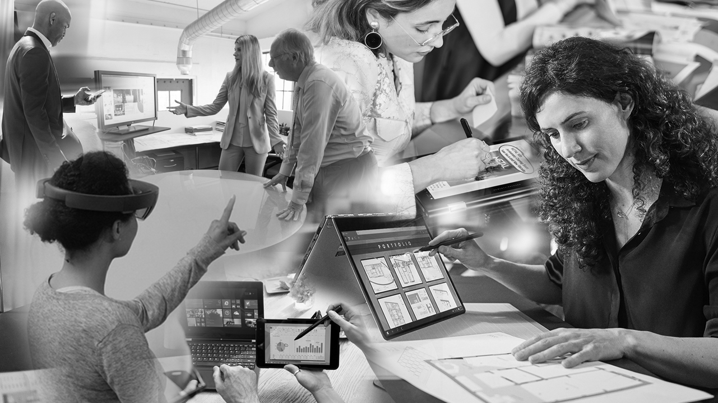
Digital Transformation
Data
Cloud
Analytics
Notes:
Key driver of 4th Industrial Revolution is Digital Transformation.
3 unstoppable forces in business today.
Data, Cloud and Analytics
Data – more IOT connected devices = more data
Cloud – ubiquitous and democratized cloud
Analytics – improvements in software algorithms
Separately, each trend has huge impact
Together, they will revolutionize business

Slide 3
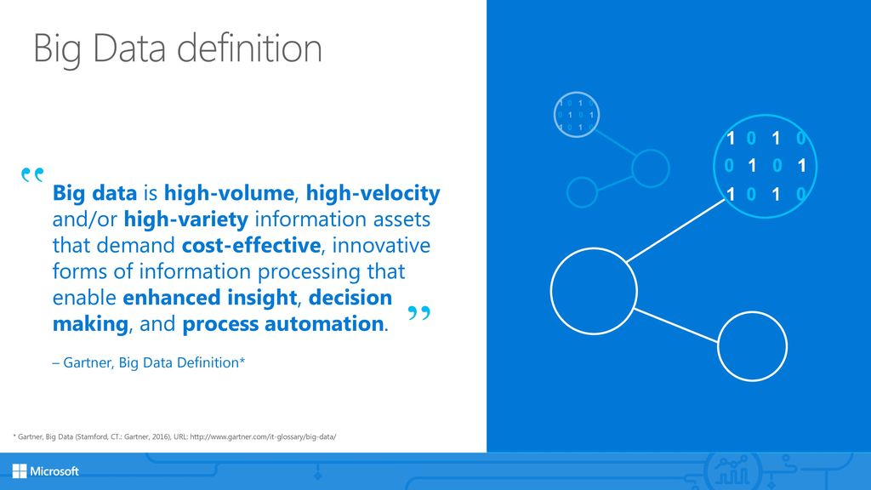

Slide 4
Big Data - Karakteristik
Kumpulan data yang dijumlahkan jadi besar
Kumpulan data berukuran besar
Data berbagai jenis tipe dan variasi
Data yang dihasilkan secara real time atau batch
Data yang memiliki sifat tertentu (rahasia, dan lainnya)
Data bernilai di masa depan
Data yang dapat bertaut satu sama lain

Slide 5
Tantangan #1
Lakukan langkah sebagai berikut:
Buka Google search
Ketikan nama Anda
Pilih antara Semua/All, Video, Images, ….

Slide 6
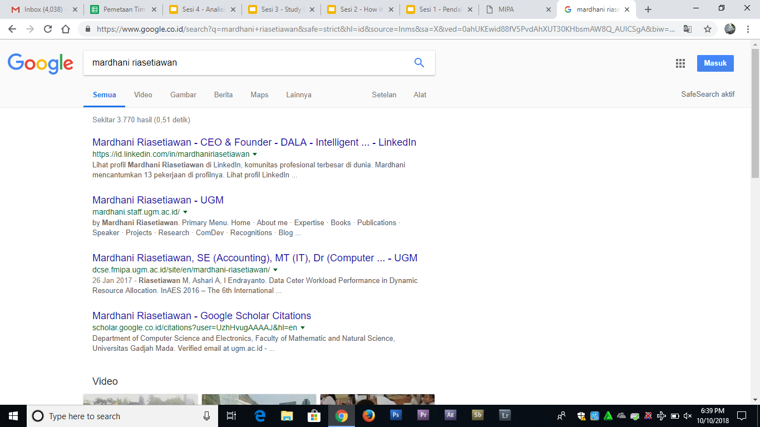
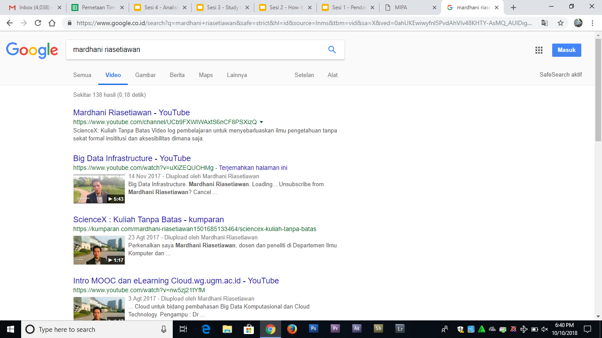
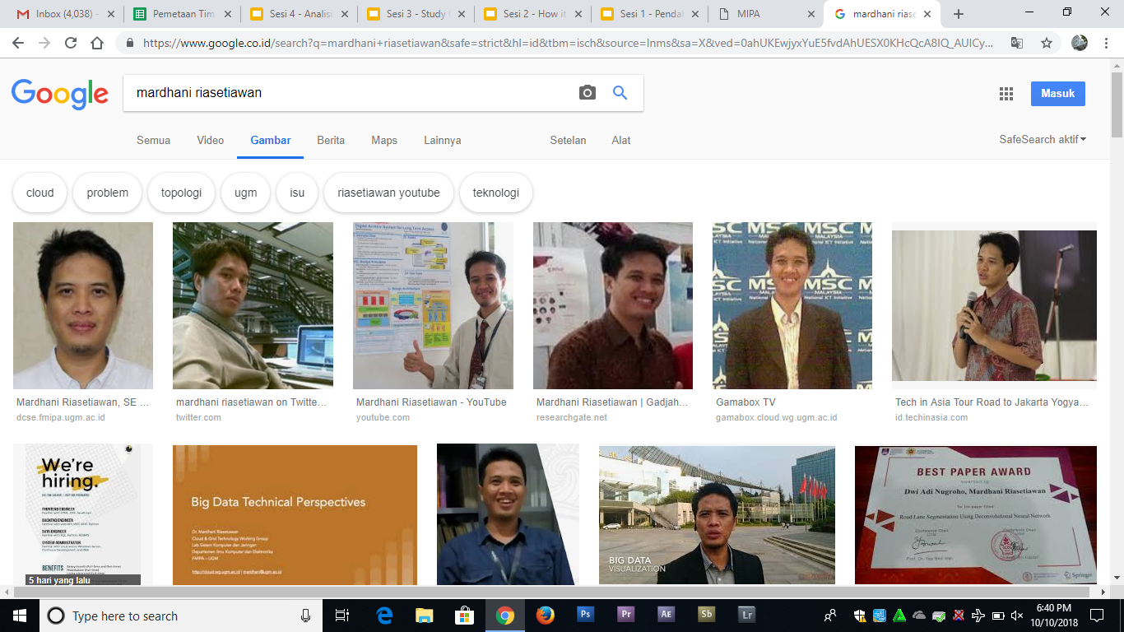
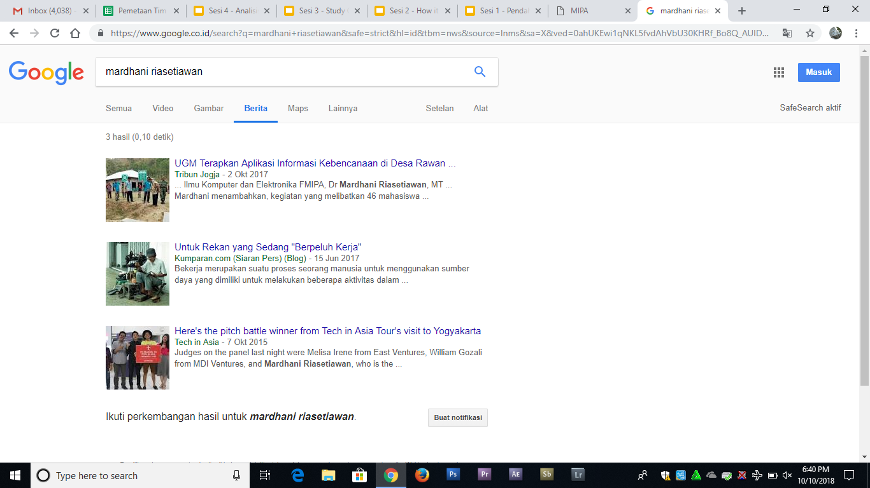
Big Data kah ?

Slide 7
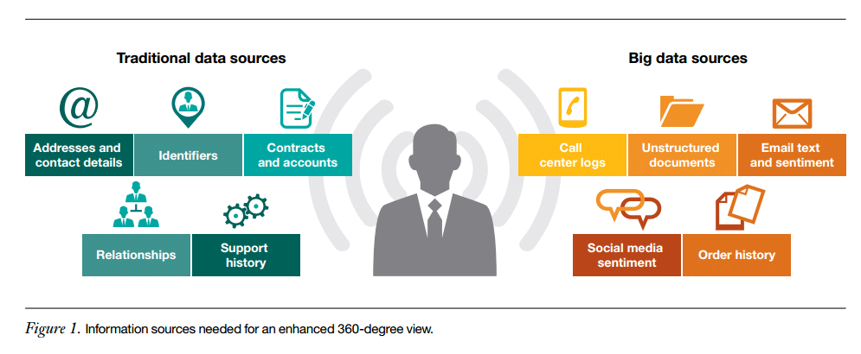
Tradisional vs Big Data

Slide 8
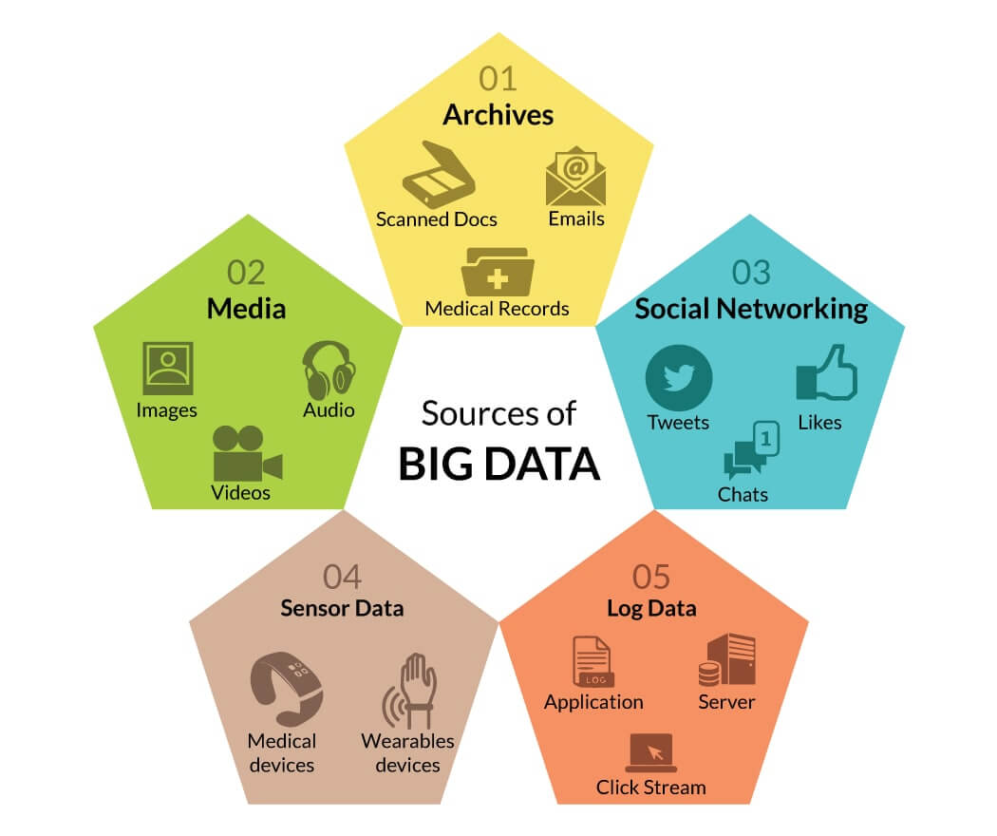
Tipe

Slide 9
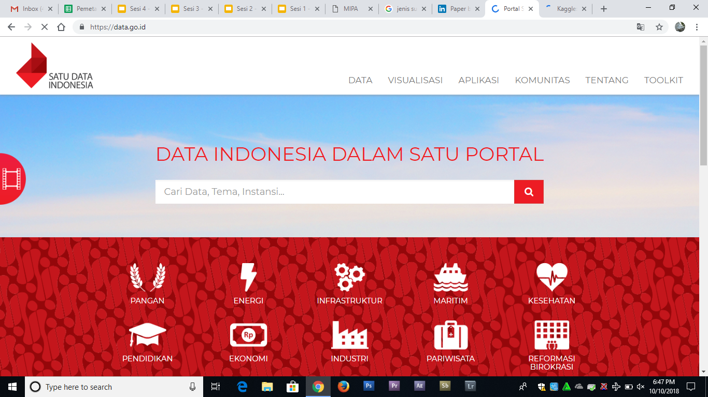
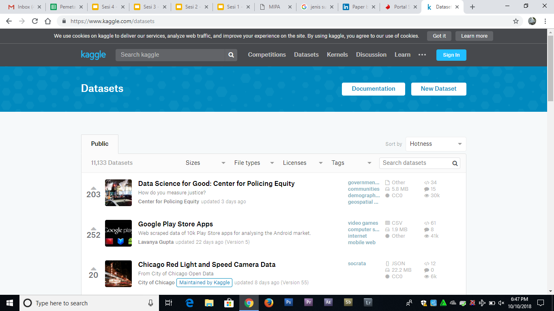
Sumber Data
Data Primer
Dataset : data yang telah disiapkan terlebih dahulu untuk tujuan tertentu
Misalnya : ada di portal open data, sharing data

Slide 10
2. Data Sekunder
Data pendukung yang berhubungan langsung
Data yang bersumber dari pihak lain sebagai pembanding
Data dari experts
Data pendukung yang tidak berhubung langsung
Data dari social media
Data dari situs berita
Data dari tools

Slide 11
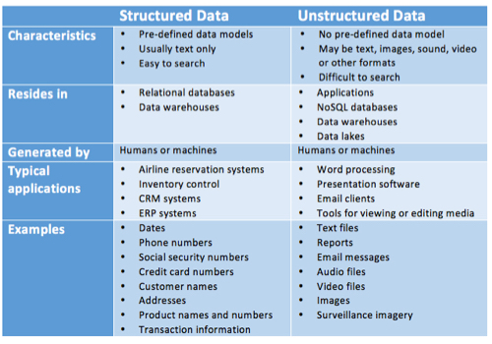
Bentuk Data

Slide 12
Big Data Technology

Slide 13
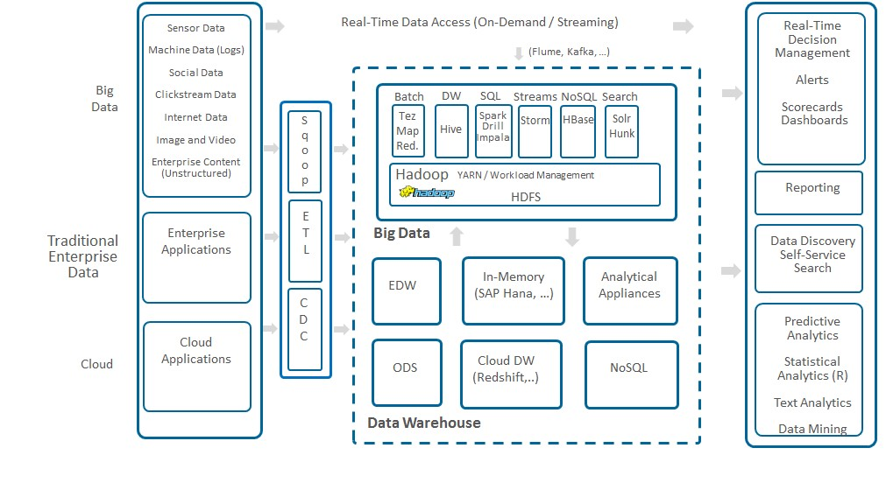
Big Data Architecture

Slide 14
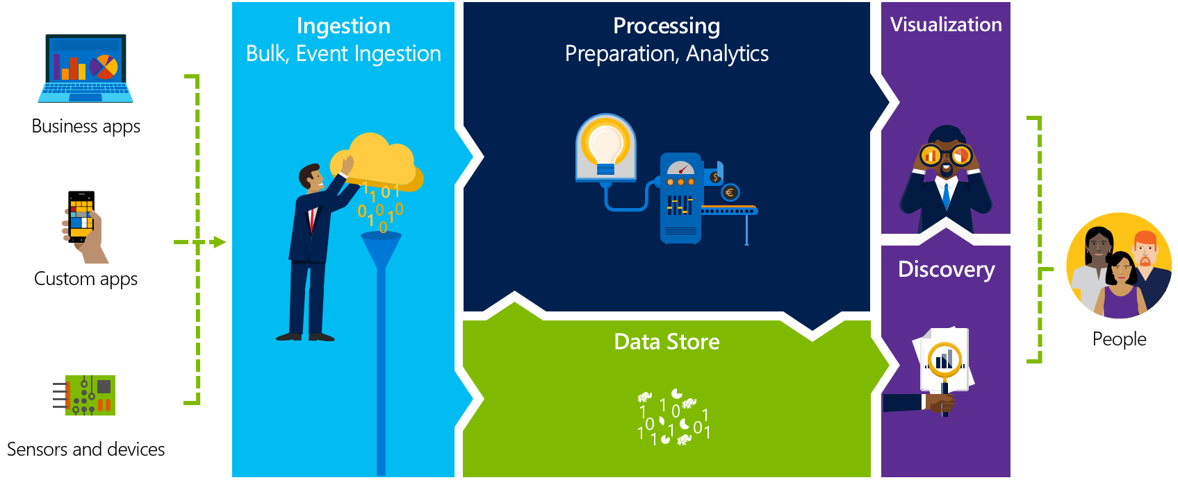
Big Data Flow

Slide 15
